Slide 1
UNIT 1
- - - -
Careers
- - - - - - - - -
สาระการเรียนรู้
1. สาขาที่เรียนและสาขางานอาชีพช่างอุตสาหกรรม
2. การให้ข้อมูลส่วนตัว
3. คำศัพท์จากการบรรยายรายละเอียดวิชาชีพ
4. การถามผู้อื่นว่าทำงานอะไร
5. ประกาศรับสมัครงาน, โฆษณารับสมัครงาน
6. การแสดงหลักฐานการเรียนรู้ด้วยตนเอง และการใช้
เทคโนโลยีสารสนเทศสืบค้นและฝึกฝนการใช้ภาษาอังกฤษ

Slide 2
Activity 1 Starting Up
Field of study or areas of specification (สาขาที่เรียนหรือที่จบการศึกษามา) ในปัจจุบันมีอยู่เป็นจำนวนมาก ชื่อที่ใช้เรียก Field of study มีทั้งที่ general (ไม่เฉพาะเจาะจง) และ specific (เฉพาะเจาะจง)

Slide 3
Practice A Listen and repeat the following fields of study.
1. Engineering
2. Building Construction
3. Electrical Power
4. Automotive Technology
5. Production Technology
6. Electronics Technology
7. Information Technology
8. Business Administration
9. Business Computer
10. Finance
11. Accounting
12. Marketing
13. Retailing
14. Economics
15. Architecture
16. Nursing
17. Pharmacy
18. Food and Nutrition
19. Education
20. Agriculture

Slide 4
Practice B Match the fields of study in Practice A with the following.
The study of drugs and medicines
The study of engines
The study of the style and design of building
The study of the building and repair of roads and building
The study of how to use the computer technology in the business work

Slide 5
Practice C How do you say these subjects and fields of study in the Thai language?
Computers and Programming
Engineering Materials
Robotics
Electrical Power Systems
Electrical Instruments and Measurements

Slide 6
Activity 2 Listening & Speaking
Practice A Listen to how the following people tell the interviewer

Slide 7
Practice B The following information refers to which person?
1. The person who is a civil technician
2. Two people who are currently studying
3. The person who is currently studying
in a bachelor’s degree program
4. The people who had worked as an
accounting officer for almost two years
5. The people who has years of experience
in planning and controlling

Slide 8
Activity 3 Vocabulary
Practice A Look at the career description of an electrical technician. Then learn the underlined words.
Electrical technicians and engineers design, develop and supervise the manufacture, installation, operation and maintenance of electrical systems. They work on systems for the generation, distribution, utilization and control of electric power. They also work on electronic systems used for computing, communications and other industrial applications.

Slide 9
Practice B Listen to these words and repeat after the CD.
Words | Meaning
design (v., n.) | ออกแบบ, การออกแบบ
develop (v.) | พัฒนา
supervise (v.) | ตรวจสอบ, ดูแล, ควบคุม
manufacture (n., v.) | การผลิต, ผลิต
installation (n.) | การติดตั้ง
operation (n.) | การปฏิบัติงาน, การปฏิบัติการ
maintenance (n.) | การซ่อมบำรุง
electrical system (n.) | ระบบไฟฟ้า

Slide 10
Practice B Listen to these words and repeat after the CD.
Words | Meaning
generation (n.) | การผลิต, การสร้าง
distribution (n.) | การแจกจ่าย
utilization (n.) | การใช้ประโยชน์
control (n., v.) | การควบคุม, ควบคุม
electric power (n.) | กำลังไฟฟ้า
computing (n.) | การใช้คอมพิวเตอร์
communications (n.) | การสื่อสาร
industrial applications (n.) | การใช้งานด้านอุตสาหกรรม

Slide 11
Practice C Look at the career description of an electronics technician. Then learn the underlined words.
Electronics technicians and engineers design, develop, test and maintain electronic parts and systems used in computers, communications, navigation, industry and entertainment. They may also perform other tasks such as designing circuits for electronic control systems and instrumentation, developing testing equipment, and methods and researching new applications of technology.

Slide 12
Practice D Listen to these words and repeat after the CD.
Words | Meaning
test (v., n.) | ทดสอบ, การทดสอบ
maintain (v.) | ดูแลรักษา, บำรุงรักษา
computers (n.) | เครื่องคอมพิวเตอร์, ระบบคอมพิวเตอร์
navigation (n.) | การนำทาง, ระบบการนำทาง
industry (n.) | อุตสาหกรรม
entertainment (n.) | ความบันเทิง, อุปกรณ์เทคโนโลยีเพื่อความบันเทิง
circuits (n.) | วงจรไฟฟ้า
electronic control systems (n.) | ระบบควบคุมทางด้านอิเล็กทรอนิกส์

Slide 13
Practice D Listen to these words and repeat after the CD.
Words | Meaning
instrumentation (n.) | การวัด ควบคุมด้วยเครื่องมือวัด
methods (n.) | วิธีการ
applications (n.) | การใช้งาน

Slide 14
Activity 4 Language Focus
Practice A How do people ask about someone’s job? Listen and practice

Slide 15
Practice B Work in pairs. Make questions and answers to talk about your friends’ jobs.

Slide 16
Activity 5 Reading & Writing
Practice A Read the following job advertisement and answer the questions.
1. Where is this company?
2. What positions are this company advertising for?
3. Can a new graduate apply for the post of Technician?
4. How many vacant posts altogether are there at this company?
5. What field of study is required for the post of IT
Technical Support?

Slide 17
Practice B Read the following job advertisement and answer the questions.
1. Where is this company?
2. What kind of business does this company do?
3. What field of study is required for this job?
4. Can a new graduate apply for this job?
5. How many vacant posts altogether
are there at this company?

Slide 18
Activity 6 Progress Check & Independent Study
Check A Which field of study is about the study of the style and design of building
b. Architecture
a. Electronics
c. Business Computer
d. Automotive Technology
Check B How do you say these two qualifications in the Thai language?
Vocational Certificate
Higher Vocational Certificate

Slide 19
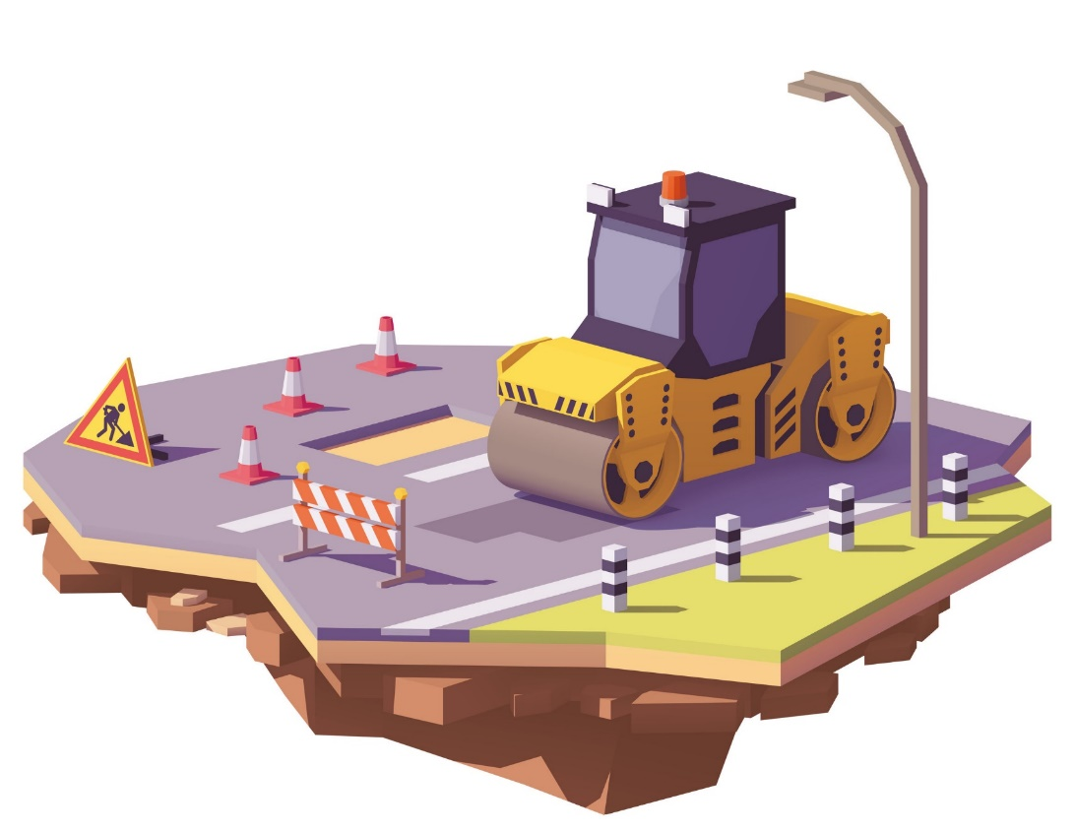
Check C Underline the word in brackets to complete the following sentence.
The Highways Department is responsible for the construction and _____ of bridges and roads. (installation / maintenance)
Check D Write the career description of an electrical technician.

